Slide 1
Покупки в полза на хората и на планетата

Slide 2
“Зелени пазари”
Базираният в САЩ Институт за маркетинг на прирадата оценява, че през 2000 г.глобалното търсене на “здравословни и устойчиви” продукти – от алтернативен транспорт до органични храни – е достигнал рекордните 546млрд. Долара. Но това представлява само 1 на сто от общия обем на световната икономика.

Slide 3
“Озеленяване” на ведомствените продукти
Скрита цена за оклната среда и за харата в света
Производителите могат да играят важна роля за повлияването на екологичното поведение на доставчиците.
“Озеленяването” на продуктите означава, че освен специфични основни изсквания като количество, цена, функционалност или безопастност ведомствените купувачи поставят и екологични изсквания към доставчиците.
“зелените” покупки спестяват и пари.

Slide 4

Пионерите в “зелените” покупки
“зелените”покупки – ползи за бизнеса
Начин за намаляване на разходите и разширяване целите на екологичната политика

Slide 5
Натиск и двигател
Регулаторна власт на праветелството
Днес около 63 млн. възрастни граждани на САЩ – около 30 на сто от домакинствата в страната, използват някаква форма на екологично и социално осъзнати покупки.

Slide 6
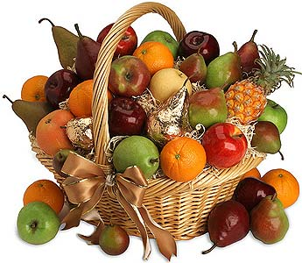
Индетифициране на “зелените” продукти

